Slide 1

PUC · Programação Modular
Sistema de Aluguel de Hospedagens
Sprint 4 — Padrões de Projeto: Decorator & Observer/Singleton
Equipe
Daniel Oliveira
Vinicius Cardoso
Gabriel Faria
Pedro Augusto
Gustavo Tadeu Melgaço Valeriano

Slide 2





Roteiro da apresentação
Visão geral do sistema
01
Entidades e relações herdadas das sprints anteriores
Padrão Decorator
02
Pacotes de serviço compostos dinamicamente
Padrão Observer + Singleton
03
Central única de notificações multicanal
Diagrama UML atualizado
04
Foco nas classes novas desta sprint
Conclusão
05
Benefícios dos padrões escolhidos
Sistema de Aluguel de Hospedagens · Sprint 4
2

Slide 3





Visão geral do sistema
Entidades já existentes (Sprints 1–3) que sustentam o domínio de aluguel de hospedagens
Cliente
Quarto
Aluguel
Dados pessoais e contato de quem aluga
Classe abstrata; subtipos Individual, Duplo e Família (herança JOINED)
Liga cliente, quarto e residência; controla cancelamento
Essas classes já estavam prontas. Nesta sprint, elas só precisam se comunicar com as novas — não foram redesenhadas.
Residência
Recibo
Imóvel/unidade onde os quartos estão localizados
Comprovante único gerado por aluguel
Sistema de Aluguel de Hospedagens · Sprint 4
3

Slide 4
O que muda nesta sprint
Dois novos padrões de projeto resolvem dois problemas reais do sistema
Padrão Decorator
Padrão Observer + Singleton
Como montar pacotes de serviço (café, transporte, lavanderia, passeio) sem criar uma subclasse de Quarto para cada combinação possível?
Como avisar todos os canais (e-mail, SMS, WhatsApp, interna) quando um aluguel é criado ou cancelado, sem acoplar o serviço a cada canal?
Sistema de Aluguel de Hospedagens · Sprint 4
4

Slide 5
Padrão Decorator — conceito
Cada serviço adicional "embrulha" o objeto anterior, somando preço e descrição
Hospedagem base
preço da diária do Quarto
ServicoPacote define o contrato comum (getDescricao, getPreco)
ServicoDecorator guarda uma referência a outro ServicoPacote (servicoBase)
Cada decorator concreto soma seu próprio preço/descrição ao delegar para o servicoBase
Decorators podem ser combinados em qualquer ordem e quantidade
+ Café da manhã
R$ 35,00
+ Transporte
R$ 60,00
+ Passeio turístico
valor do passeio
Sistema de Aluguel de Hospedagens · Sprint 4
5

Slide 6
Padrão Decorator — classes (pacote/*)
Component, ConcreteComponent, Decorator abstrato e 4 decorators concretos
«interface» ServicoPacote
getDescricao() · getPreco()
HospedagemBase
ServicoDecorator «abstract»
precoDiaria: double
servicoBase: ServicoPacote
CafeDaManha
Transporte
Lavanderia
PasseioTuristico
R$ 35,00
R$ 60,00
PacoteController.montarPacote(precoDiaria, servicos[]) → cria HospedagemBase e envolve com um decorator para cada serviço escolhido
Sistema de Aluguel de Hospedagens · Sprint 4
6

Slide 7


Padrão Decorator — fluxo de montagem
POST /alugueis/{id}/pacote — preço final calculado em cadeia
Quarto.verificarPrecoFinal()
new HospedagemBase(precoDiaria)
+ CafeDaManha(...)
+ Transporte(...)
preço-base do aluguel já existente
componente concreto inicial
decorator soma R$ 35,00
decorator soma R$ 60,00
getPreco() é chamado uma vez no topo da cadeia e cada camada soma o seu valor ao delegar para servicoBase.getPreco() — o preço final reflete exatamente os serviços escolhidos.
Sistema de Aluguel de Hospedagens · Sprint 4
7

Slide 8




Padrão Observer + Singleton — conceito
Uma única central de notificações distribui o mesmo evento para vários canais
Notificação
por e-mail
Notificação
por SMS
GerenciadorDeNotificacoes
«singleton» · getInstancia() thread-safe
mantém a lista de canais registrados
Notificação
interna
Notificação
WhatsApp
notificarTodos(evento, mensagem) percorre a lista e chama notificar() em cada canal — quem dispara o evento não sabe quantos nem quais canais existem.
Sistema de Aluguel de Hospedagens · Sprint 4
8

Slide 9
Padrão Observer + Singleton — implementação
notification/* — interface Notificavel e 4 observers concretos
public interface Notificavel {
void notificar(String evento, String mensagem);
}
public class GerenciadorDeNotificacoes {
private static volatile GerenciadorDeNotificacoes instancia;
private final List<Notificavel> canais = new ArrayList<>();
public static GerenciadorDeNotificacoes getInstancia() {
// double-checked locking
...
}
public void registrarCanal(Notificavel canal) { ... }
public void notificarTodos(String evento, String msg) {
canais.forEach(c -> c.notificar(evento, msg));
}
}
NotificacaoEmail
implements Notificavel
NotificacaoSMS
implements Notificavel
NotificacaoInterna
implements Notificavel
NotificacaoWhatsApp
implements Notificavel
Sistema de Aluguel de Hospedagens · Sprint 4
9

Slide 10
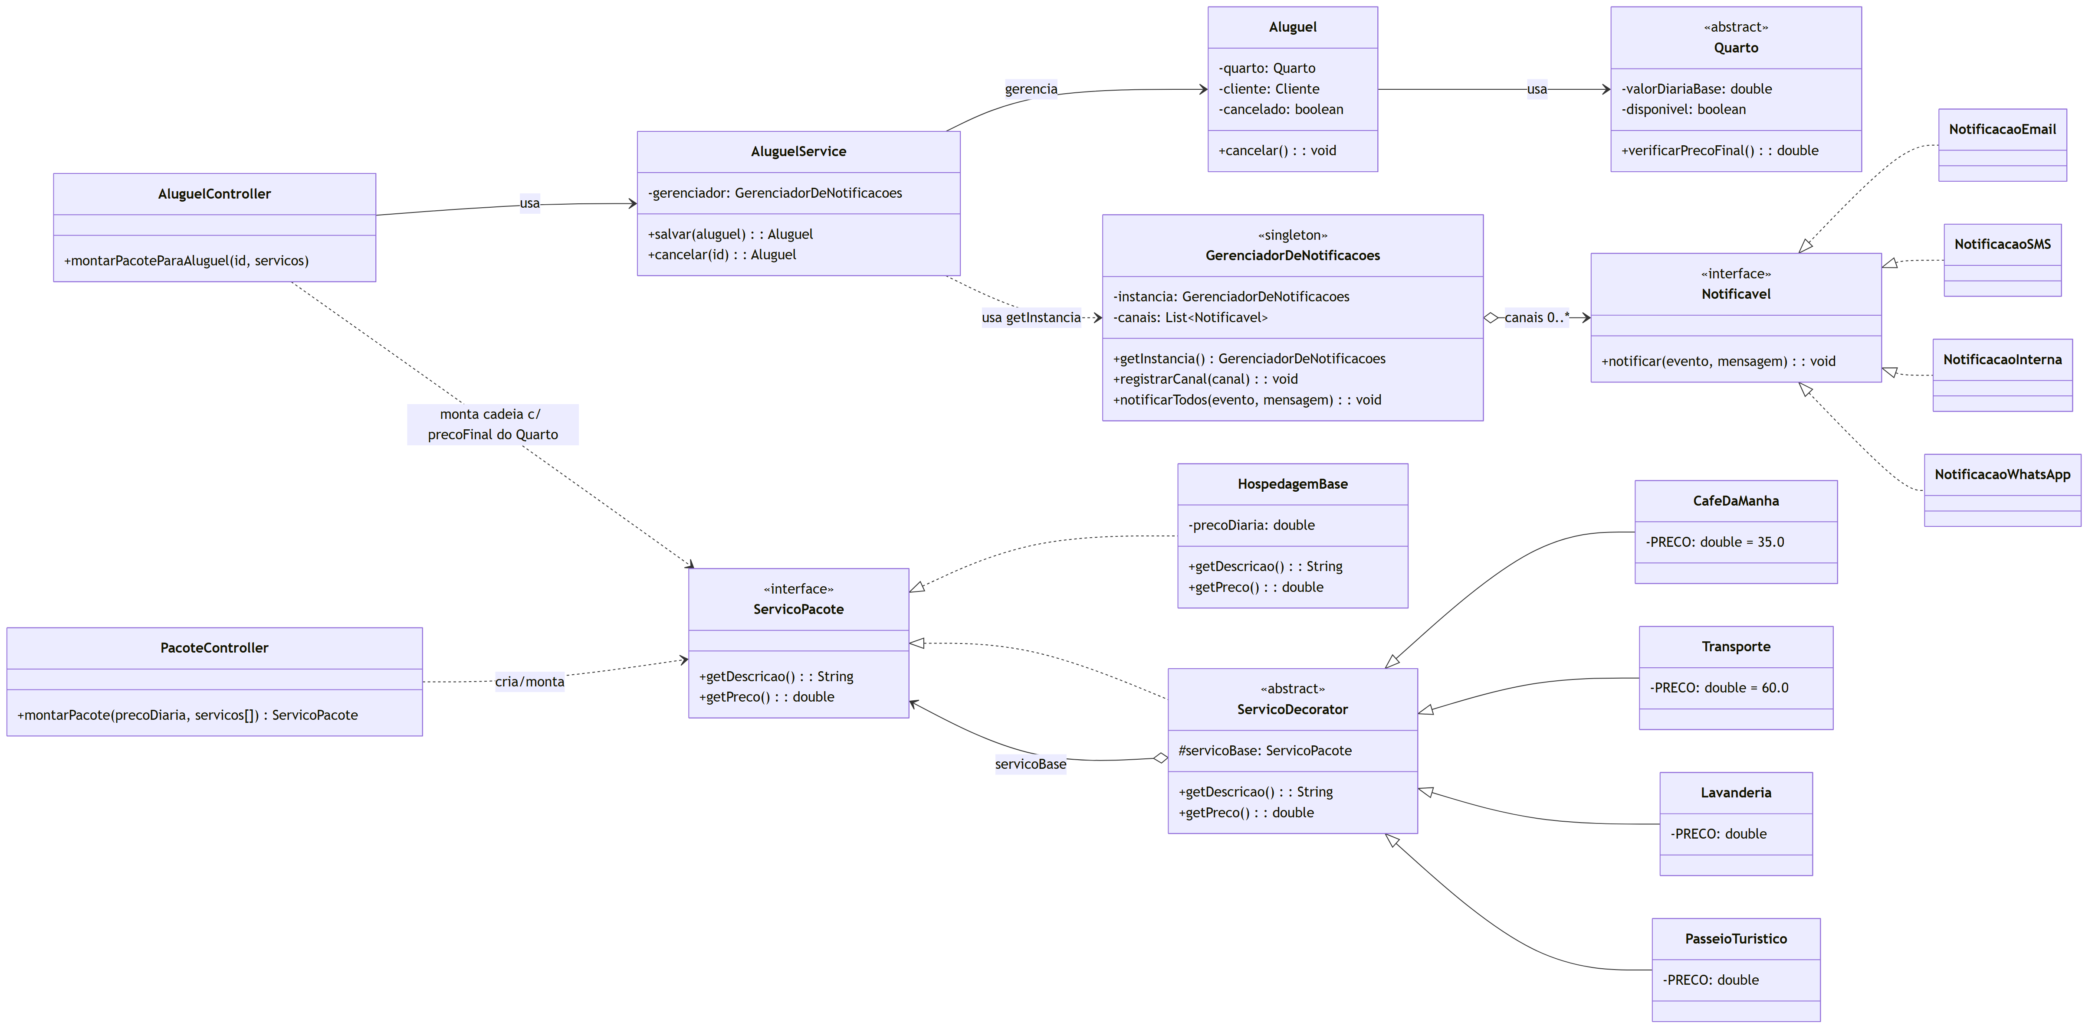
Diagrama UML atualizado
Classes novas em detalhe; classes existentes reduzidas às relações com elas
Sistema de Aluguel de Hospedagens · Sprint 4
10

Slide 11
Por que esses padrões?
Cada um resolve um problema concreto de acoplamento e extensão
Decorator
Observer
Singleton
Novos serviços (ex.: spa) entram como mais uma classe, sem alterar Quarto, Aluguel ou os decorators existentes (Open/Closed).
AluguelService dispara o evento sem conhecer e-mail, SMS, WhatsApp ou painel interno — baixo acoplamento entre quem notifica e quem reage.
Garante uma única instância do gerenciador de notificações, com acesso thread-safe (double-checked locking) em toda a aplicação.
Sistema de Aluguel de Hospedagens · Sprint 4
11

Slide 12
Conclusão
Sistema de aluguel já consolidado das sprints anteriores, sem retrabalho
Decorator permite compor pacotes de serviço dinamicamente, sem explosão de subclasses
Observer + Singleton centralizam e desacoplam o disparo de notificações
Diagrama UML atualizado documenta exatamente onde o novo código se conecta ao antigo
Obrigado! Perguntas?
Sistema de Aluguel de Hospedagens · Sprint 4
12

